Slide 1
Социальное творчество педагогов и учеников как компонент образовательной программы Гимназии № 32
Федор Тимофеев
Гимназия № 32

Slide 2
Предпосылки проекта
Начало обучения в вузах может сопровождаться дефицитом необходимых навыков;
Рынок труда требует навыков проектной деятельности от выпускников вузов;
Новые образовательные стандарты (ФГОС)

Slide 3
Организационные аспекты
В 2015 году Гимназия № 32 стала победителем конкурса инновационных проектов, получив право и ресурсы на создание инновационного образовательного продукта.

Slide 4
Замысел проекта
Создание внутриорганизационной структуры, которая позволяет развивать «навыки XXI века»:
критическое мышление,
проектной мышление,
творческое мышление,
владение компьютерными технологиями,
навык поиска и систематизации информации
и др.

Slide 5
Реализация проекта
Разработка и запуск работы Агентства Социальных Инициатив (АСИ)

Slide 6
Структура АСИ (административный блок)
Структурное подразделение | Функции подразделения | Контингент
Экспертный совет АСИ | Оценка релевантности заявляемых проектов; Разработка системы поощрения участников успешных проектов; Создание «базы знаний» из опыта успешных проектов самоуправления. | Администрация и педагоги гимназии №32.
Академия АСИ | Разработка семинаров и образовательных программ для участников рабочих групп; Подготовка кураторов проектов; | Администрация и педагоги гимназии №32; заинтересованные родители.
Профессионалы АСИ | Сопровождение менеджеров проекта; | Администрация и педагоги гимназии №32.
Координационный Совет | Поиск идей для положительных изменений среды (в школе и вне ее); Разработка плана реализации социальных проектов; Создание отчетной документации по проекту. | Старшие менеджеры (руководители отделов) (Учащиеся гимназии №32)

Slide 7
Структура АСИ (проектная деятельность)
Структурное подразделение | Функции подразделения | Контингент
Отдел научных исследований АСИ | Исследования в различных областях наук | Менеджеры (Учащиеся гимназии №32)
Отдел спорта АСИ | Организация спортивных мероприятий | Менеджеры (Учащиеся гимназии №32)
Отдел стажировок АСИ | Организация стажировок | Менеджеры (Учащиеся гимназии №32)
Отдел практики волонтерства | Организация благотворительных акций | Менеджеры (Учащиеся гимназии №32)
Отдел Event-менеджмента | Праздники и флешмобы. | Менеджеры (Учащиеся гимназии №32)
Пресс-центр | Ведение сайта, информирование членов АСИ, учащихся и коллектив гимназии о деятельности АСИ | Менеджеры (Учащиеся гимназии №32)

Slide 8
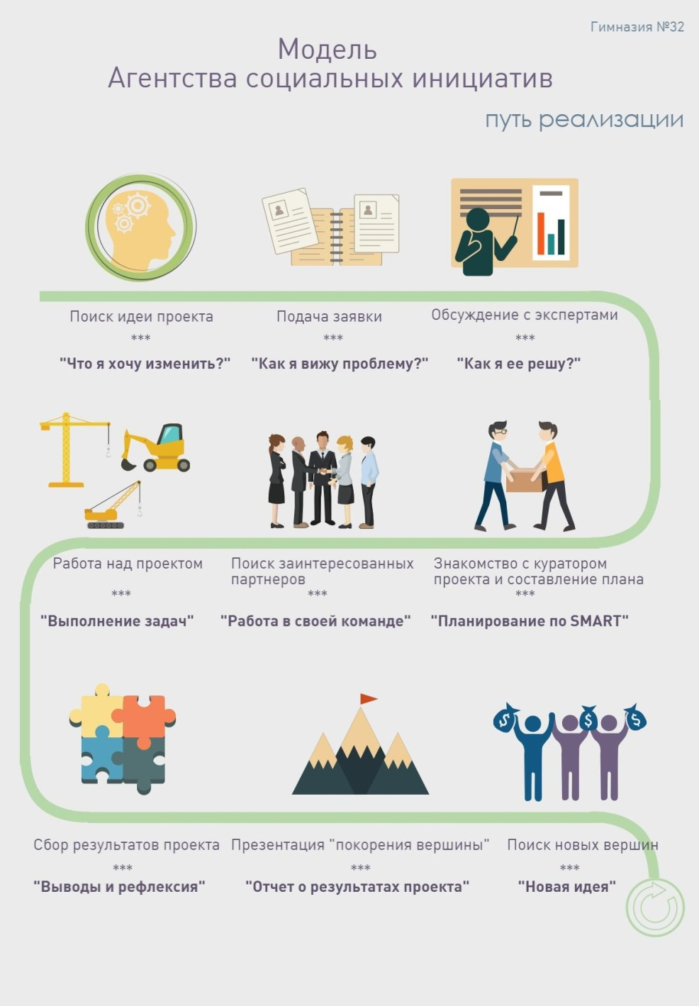

Slide 9
Этапы внедрения технологии
Этап | Характер работ | Сроки
Этап планирования | Разработка нормативной базы, структуры АСИ и плана работы | 2 недели
Организационный этап | Создание рабочих групп и штатного расписания в соответствии с разработанной структурой АСИ | 2 недели
Этап реализации | Разработка проектов, систематизация и управление знаниями. | Не ограничен
Итоговый этап | Обобщение опыта, анализ сформированных умений школьников. | Зависит от продолжительности этапа реализации

Slide 10
Сложности внедрения
Проблема управления изменениями
Необходимость повышения квалификации педагогических сотрудников
Разработка гибкой системы учета достижений учащихся

